Slide 1
Mysql实战之
统计优化基础篇
快
帅
酷
刻意训练自己的技术套路
讲师：沈逸

Slide 2
使用python进行分析统计(2):pandas"秒"学、按日期分组统计

Slide 3
上节课我干了两件事
1、把mysql数据导出成csv文件
python+pandas
做各种分析统计
并输出到控制台上

Slide 4
把第一课时的内容给实现了
1、按招聘年份统计出各个年份 招入的人员数
纯SQL实现：
select DATE_FORMAT(hire_date,'%Y'),count(*) from employees
GROUP BY DATE_FORMAT(hire_date,'%Y')

Slide 5
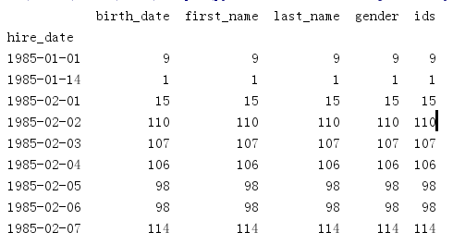
pandas实现
print(employees.groupby(employees["hire_date"]).count())
或者
print(employees.groupby("hire_date").count())
结果如下：

Slide 6
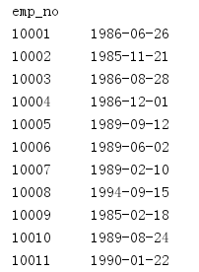
修正一下
其实我们只要这样就行了
print(employees["hire_date"])
这是一个Series
而employees是一个DataFrame
(可以理解为DataFrame是若干个Series
组成的)

Slide 7
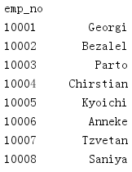
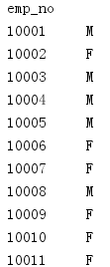
看图
employees["hire_date"])
employees["first_name"])
employees["gender"])

Slide 8
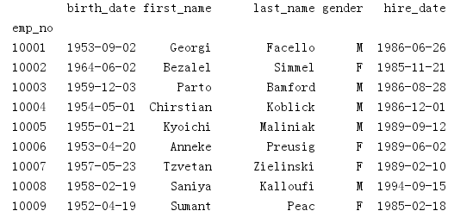
"拼起来"

Slide 9
对于单列(Series)分组就行了
重置index
现在我们主要对hire_date进行操作，那么emp_no就不需要作为index
countByHireDate=employees.reset_index() #重置索引
print(countByHireDate.set_index("hire_date") ) #把hire_date作为index

Slide 10
出结果
countByHireDate=employees.reset_index()
countByHireDate.set_index("hire_date",inplace=True)
print(countByHireDate["emp_no"].groupby(lambda x:dt.datetime.strptime(x,"%Y-%m-%d").strftime("%Y")).count())

Slide 11
欢迎加入我们的QQ群
程序员在囧途教育QQ群
606976586

